Slide 1

THIẾT KẾ GIAO DIỆN VỚI TKINTER

Slide 2
Mục tiêu bài học
Hiểu được cách hoạt động của tkinter
Nắm được kỹ thuật sử dụng các control cơ bản trong tkinter
Thiết kế giao diện được với tkinter

Slide 3
Nội dung bài học
8.1. Giới thiệu tkinter
8.2. Cách tạo cửa sổ với tkinter
8.3. Các control cơ bản trong tkinter

Slide 4
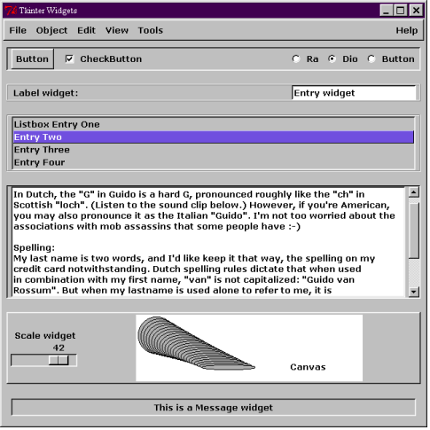
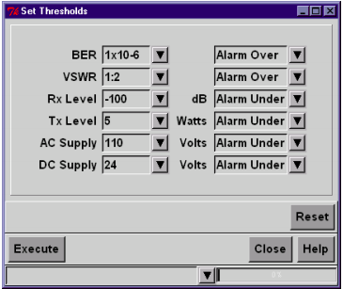
8.1. Giới thiệu tkinter
tkinter là thư viện để thiết kế giao diện tương tác người dùng (GUI) và cũng khá đơn giản:

Slide 5
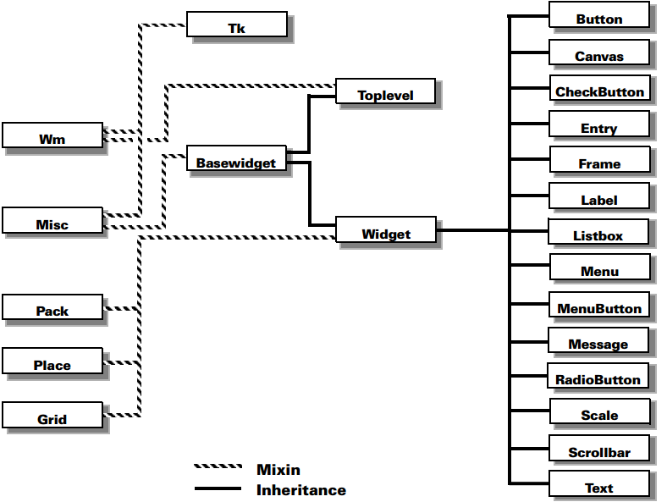
8.1. Giới thiệu tkinter
Mô hình lớp tkinter

Slide 6
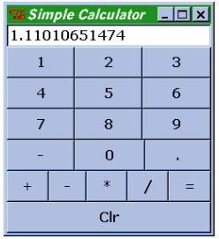
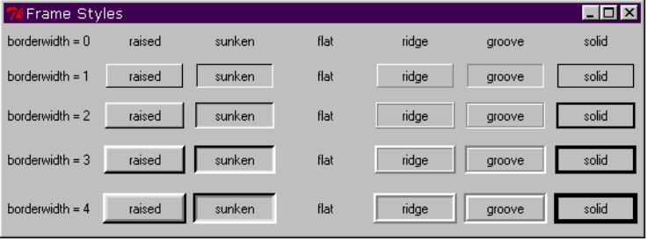
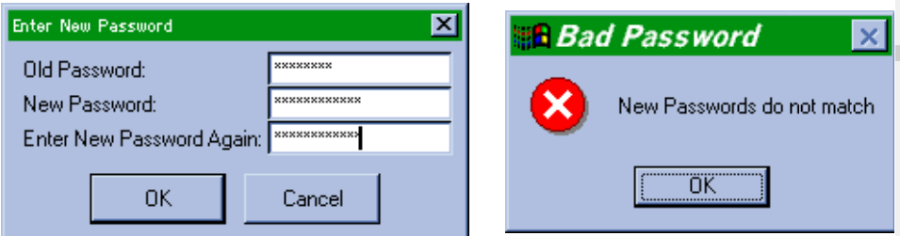
8.1. Giới thiệu tkinter
Một số màn hình ví dụ tkinter

Slide 7
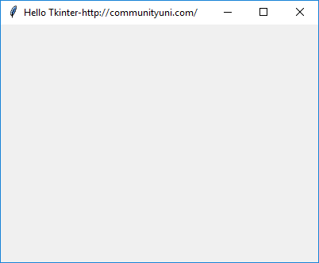
8.2. Cách tạo cửa sổ với tkinter
Để tạo cửa sổ bằng tkinter ta viết:
from tkinter import * root = Tk() root.title("Hello Tkinter-http://communityuni.com/") root.resizable(height=True,width=True) root.minsize(height=300,width=400) def makecenter(root): root.update_idletasks() width = root.winfo_width() height = root.winfo_height() x = (root.winfo_screenwidth() // 2) - (width // 2) y = (root.winfo_screenheight() // 2) - (height // 2) root.geometry('{}x{}+{}+{}'.format(width, height, x, y)) makecenter(root) root.mainloop()

Slide 8
8.3. Các control cơ bản trong tkinter
Label
Button
Entry

Slide 9
Label
Label dùng để hiển thị text hoặc hình ảnh, không cho phép chỉnh sửa
from tkinter import * root=Tk() Label(root, text="Xin chào! Tui là tkinter", justify=CENTER,relief=SUNKEN).pack(pady=10) root.resizable(height=True,width=True) root.minsize(height=300,width=400) root.mainloop()

Slide 10
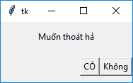
Button
Là control cho phép người sử dụng nhấn ra lệnh cho chương trình thực hiện
from tkinter import * root=Tk() Label(root, text="Muốn thoát hả").pack(pady=10) Button(root, text="Không").pack(side=RIGHT) Button(root, text="CÓ",command=root.quit).pack(side=RIGHT) root.mainloop()

Slide 11

Entry
Là control để cho phép người dùng nhập liệu
from tkinter import * root=Tk() Label(root, text="Enter your name:").pack(side=LEFT, padx=5, pady=10) e = StringVar() Entry(root, width=40, textvariable=e).pack(side=LEFT) e.set("Trần Duy Thanh") Button(root,text="Say OK").pack(side=LEFT) root.mainloop()

